Slide 1
1
1
2
مراجعة
الدرس 8
الدرس 7
الدرس 6
الدرس 5
5
4
3
2

Slide 2





أيقونات توجيهية
توجيهات الأستاذ (ة)
تعيين تلميذ للإجابة
المرور بين الصفوف
عرض فيديو
المرور إلى الشريحة الموالية بعد عرض الفيديو
العمل في ثنائيات

Slide 3

برمجة الأسبوع الثاني
(ة)خاص بالأستاذ
الدرس 6
الدرس 5
قِراءَةُ وَ كِتابَةُ ٱلْأَعْدادِ مِنْ 1 إِلى 9
عَدُّ وَتِعْدادُ عَناصِرِ مَجْموعَةٍ مِنْ 1 إِلى 9
الدرس 8
الدرس 7
مَقارَنَةُ عَدَدِ عَناصِرِ مَجْموعاتٍ
اَلْعَدَدانِ 0 و10
مراجعة
الدرس 1
مُراجَعَةُ دُروسِ ٱلْأُسْبوعِ ٱلثّاني

Slide 4
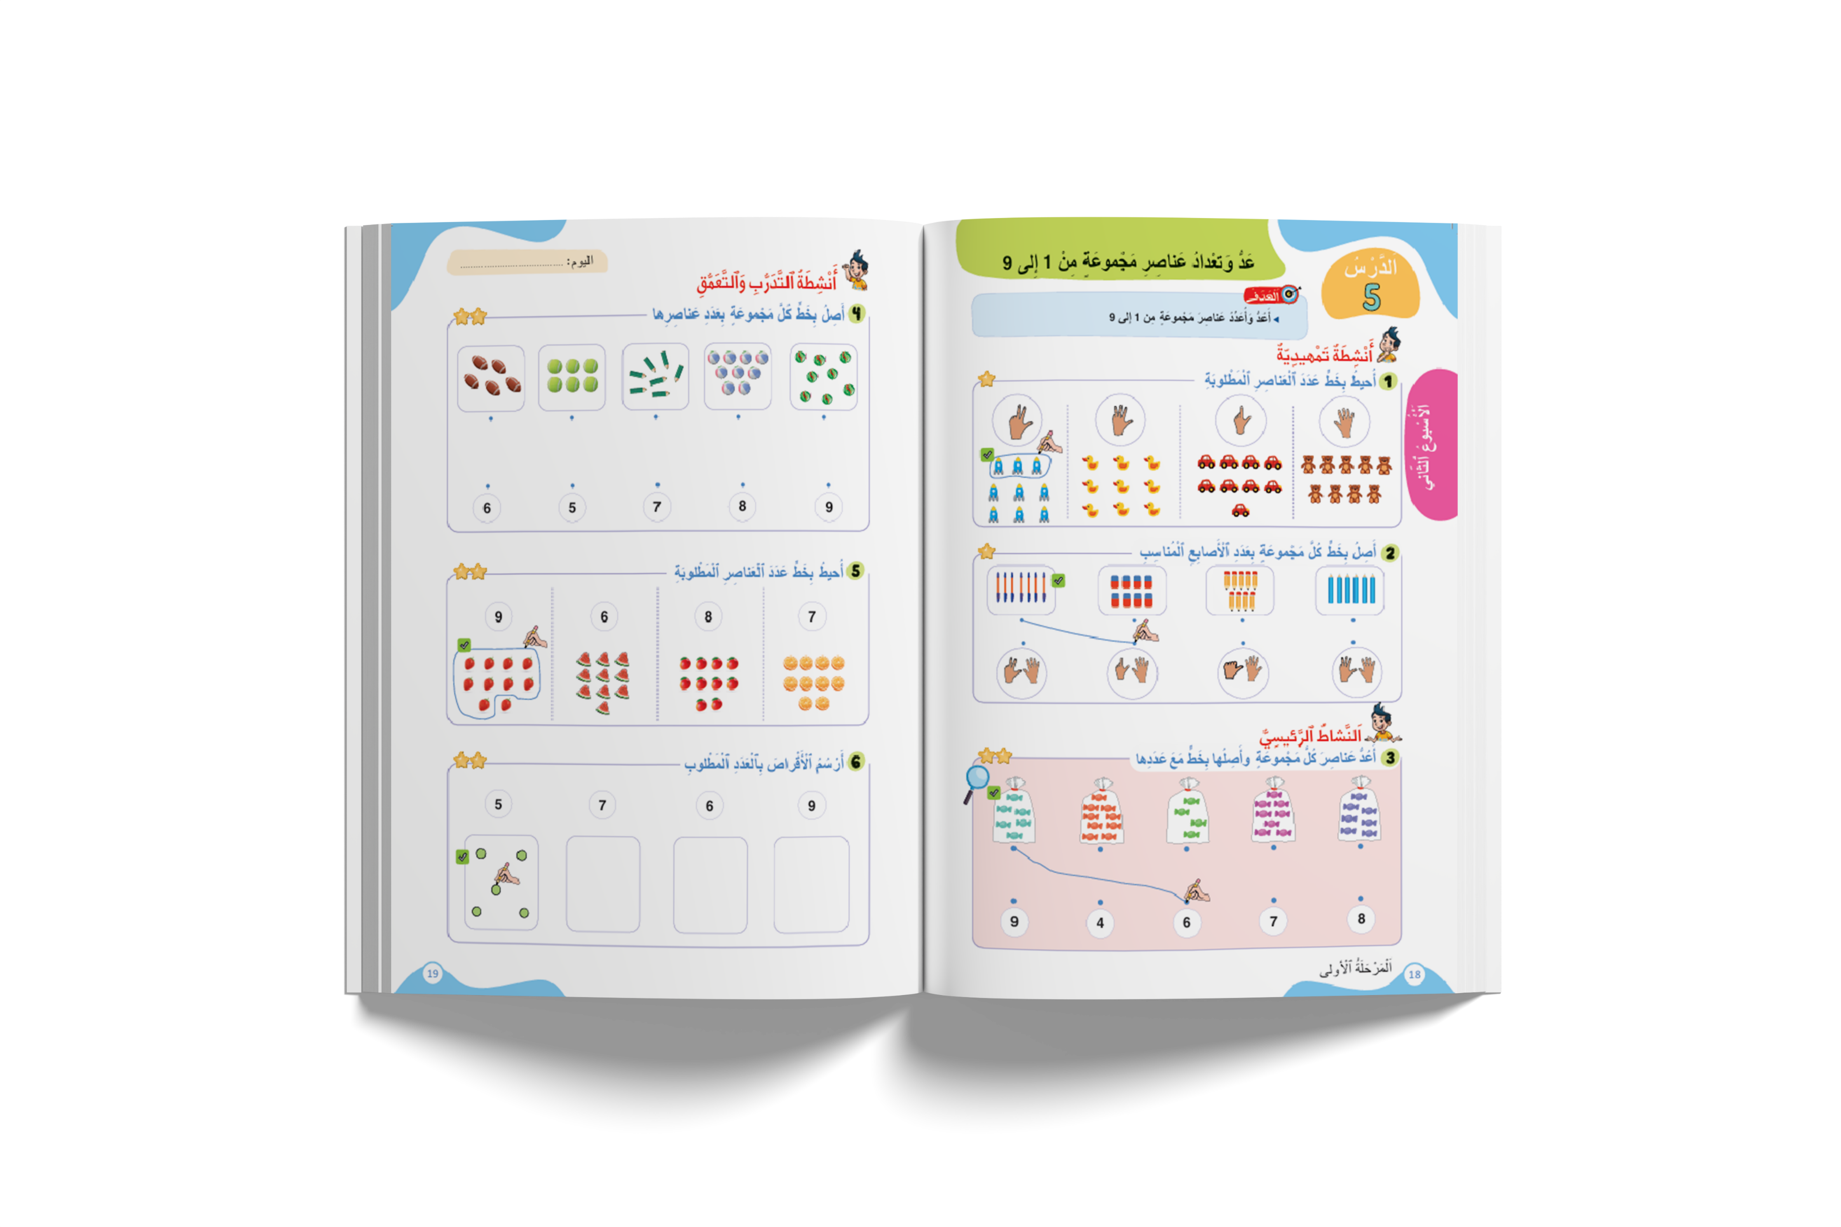
درس اليوم
(ة)خاص بالأستاذ
عَدُّ وَتِعْدادِ عَناصِرِ مَجْموعَةٍ مِنْ 1 إِلى 9

Slide 5
(ة)خاص بالأستاذ
مراحل الدرس
1
افتتاح الدرس
1
15
1
2
نمذجة
10
1
ممارسة موجهة
3
15
1
ممارسة مستقلة
4
12
1
اختتام الدرس
5
3

Slide 6
(ة)خاص بالأستاذ
عند نهاية الدرس
على الأقل 80% من المتعلمين سيكونون قادرين على:
عَدِّ و تِعْدادِ عَناصِرِ مَجْموعَةٍ مِنْ 1 إِلى 9.

Slide 7

(ة)خاص بالأستاذ
افتتاح الدرس
1
تصحيح الواجبات المنزلية
تفكيك العددين 2 و3
أنشطة تمهيدية

Slide 8



مرحباً بكم في درس جديد مع مجد وندى.

Slide 9
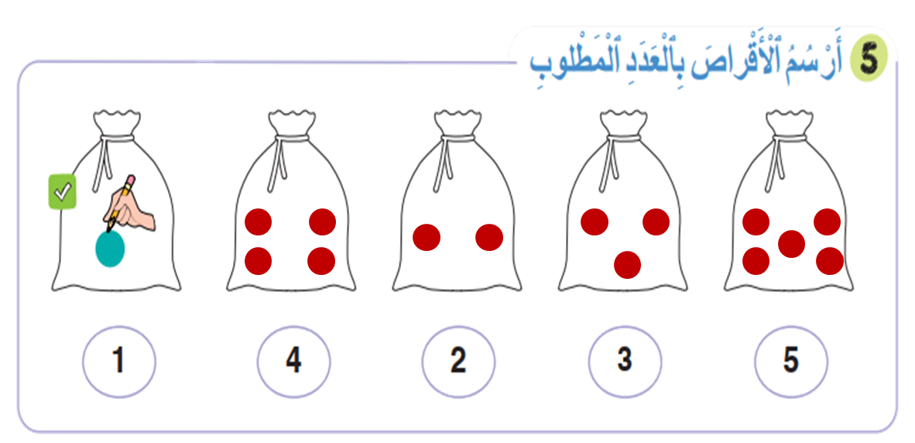
خذوا كراساتكم، صححوا النشاط رقم 5 الصفحة 17.

Slide 10
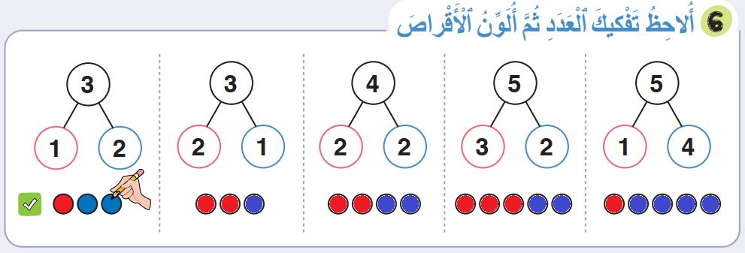
صححوا النشاط رقم 6 الصفحة 17.

Slide 11
(ة)خاص بالأستاذ
افتتاح الدرس
1
تصحيح الواجبات المنزلية
تفكيك العددين 2 و3
أنشطة تمهيدية

Slide 12


خذوا ألواحكم، سنكمل تفكيك العددين 2 و3.

Slide 13
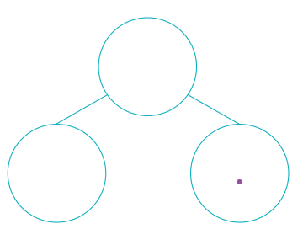
العدد 2 هو 1 وماذا؟ اكتبوا العدد الناقص على الألواح.
2
1

Slide 14

ارفعوا الألواح.

Slide 15
صححوا : العدد 2 هو 1 و1. من يردد؟
2
1
1

Slide 16
العدد 3 هو 1 و ماذا؟ اكتبوا العدد الناقص على الألواح.
3
1

Slide 17
ارفعوا الألواح.

Slide 18
صححوا : العدد 3 هو 1 و2. من يردد؟
3
1
2

Slide 19
العدد 3 هو 2 وماذا؟ اكتبوا العدد الناقص على الألواح.
3
2

Slide 20
ارفعوا الألواح.

Slide 21
صححوا : العدد 3 هو 2 و1. من يردد؟
3
2
1

Slide 22
(ة)خاص بالأستاذ
افتتاح الدرس
1
تصحيح الواجبات المنزلية
تفكيك العددين 2 و3
أنشطة تمهيدية

Slide 23
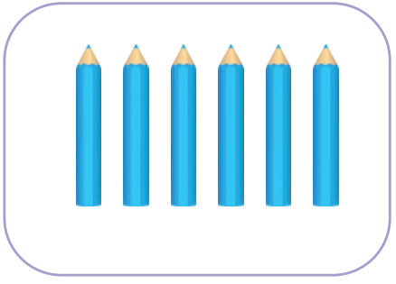
انتبهوا! مثلوا بالأصابع عدد الأقلام.

Slide 24
هيا، لِنَعُدَّ جماعة (1 - 2 - 3 - 4 - 5 - 6). ارفعوا 6 أصابع

Slide 25
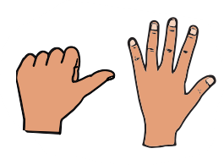

أحسنتم؛ 6 أقلام، أمثل العدد 6 بالأصابع هكذا.

Slide 26
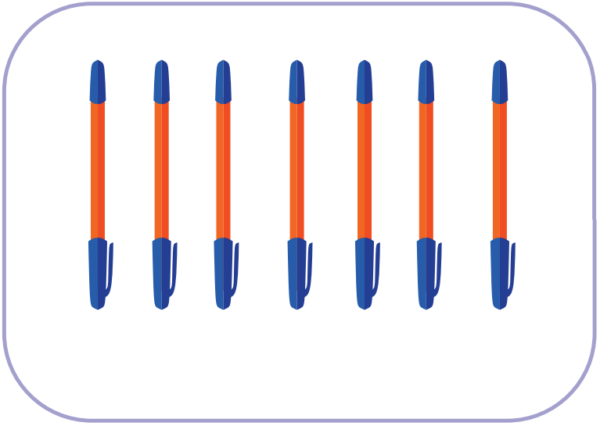
هذه مجموعة أقلام؛ سنمثلها بالأصابع.

Slide 27
نَعُد جماعة : (1 - 2 - 3 - 4 - 5 - 6 - 7). ارفعوا 7 أصابع

Slide 28
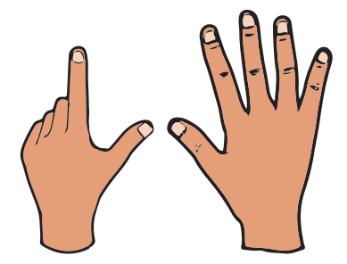
نمثل العدد 7 بالأصابع هكذا

Slide 29

هذه مجموعة أخرى من الأقلام. نعد جماعة : 1- 2- 3- 4- 5- 6- 7- 8- 9

Slide 30
لدينا 9 أقلام. مثلوا العدد 9 بالأصابع.

Slide 31
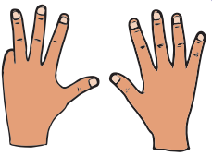
هكذا نمثل العدد 9 بالأصابع.

Slide 32
خذوا الألواح.

Slide 33
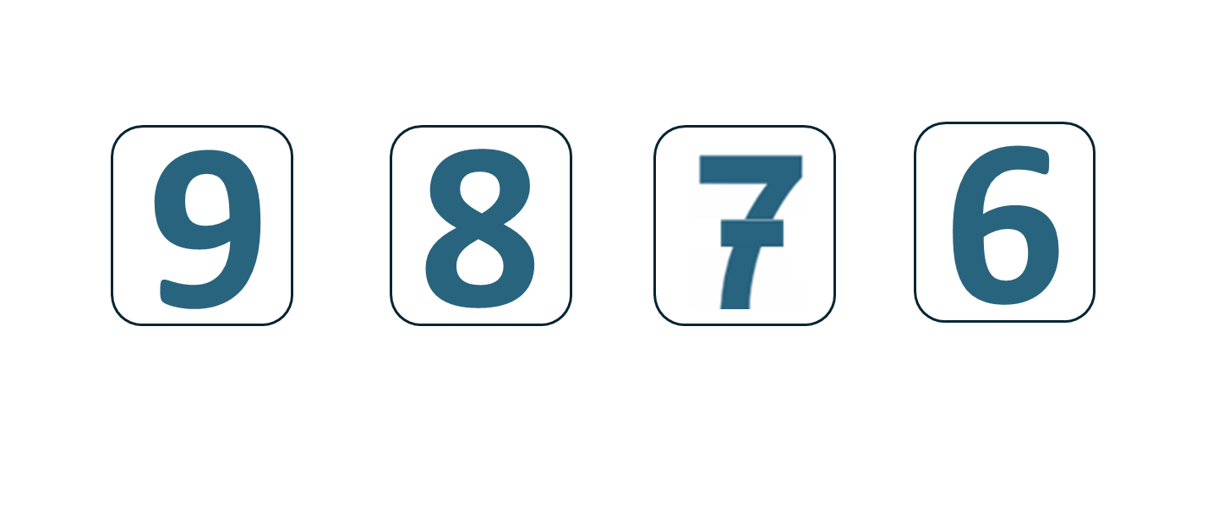
كم عدد الأصابع المرفوعة؟ اكتبوا العدد على الألواح.

Slide 34
ارفعوا الألواح.

Slide 35

.عدد الأصابع 7

Slide 36
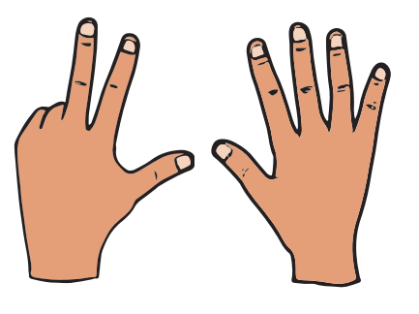
كم عدد الأصابع المرفوعة؟ اكتبوا العدد على الألواح.

Slide 37
ارفعوا الألواح.

Slide 38
.عدد الأصابع 8
8

Slide 39
كم عدد الأصابع المرفوعة؟ اكتبوا العدد على الألواح.

Slide 40
ارفعوا الألواح.

Slide 41
.عدد الأصابع 9
9

Slide 42
أنا أشير وأنتم تقرؤون العدد : 8 – 9 – 6 – 7

Slide 43
(ة)خاص بالأستاذ
نمذجة
2
عد وتعداد مجموعات من 1 إلى 9

Slide 44
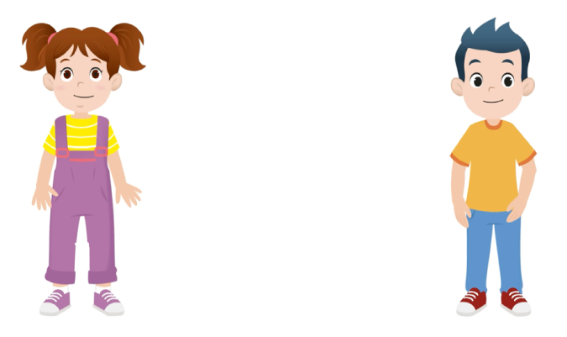
انتبهوا الآن ! سنتعلم مع ندى ومجد كيف نعد عناصر مجموعة ونصلها بعددها بالأرقام.

Slide 45
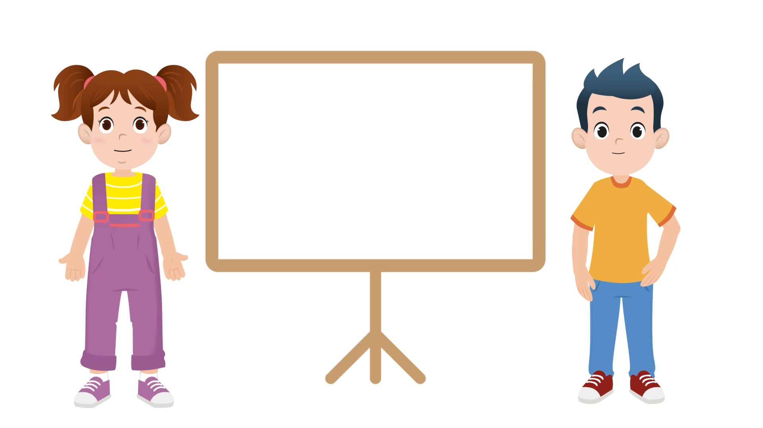

.عرض فيديو النمذجة

Slide 46
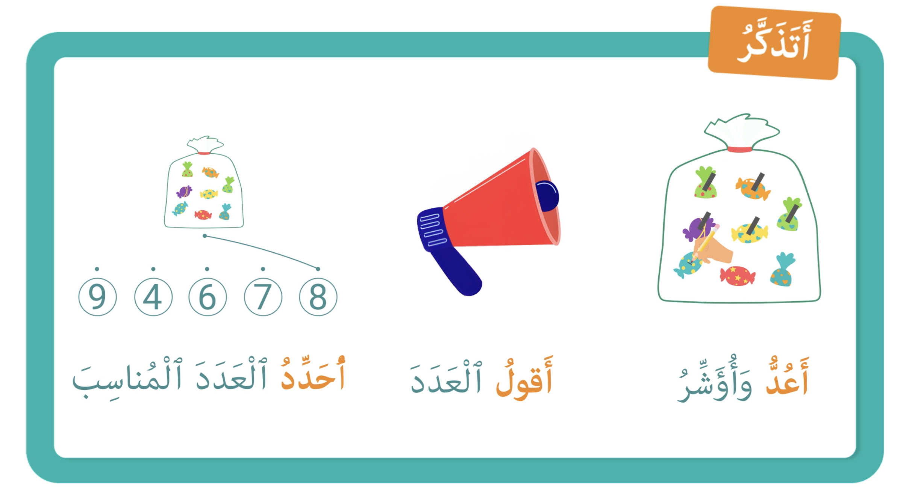
من يذكرنا بالخطوات المتبعة من طرف مجد وندى ؟

Slide 47
(ة)خاص بالأستاذ
ممارسة موجهة
3
النشاط 1
النشاط 2
النشاط 3

Slide 48

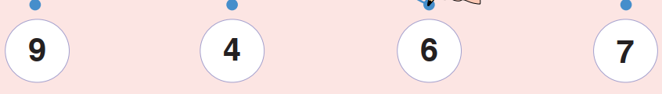
انتبهوا ! سننجز هذا النشاط مثل مجد وندى خُطْوَةً خطوة.

Slide 49


ماذا نفعل في الخطوة الأولى؟ من يتقدم للعد؟
أحدد العدد
3
أقول العدد
2
أعد
1

Slide 50
ماذا نفعل في الخطوة الثانية ؟ قولوا عدد عناصر المجموعة.
أحدد العدد
3
أقول العدد
2
أعد
1

Slide 51
ماذا نفعل في الخطوة الثالثة؟ اكتبوا على ألواحكم العدد المناسب.
أحدد العدد
3
أقول العدد
2
أعد
1

Slide 52
نصل مجموعة من تسعة عناصر بالعدد تسعة.
أحدد العدد
3
أقول العدد
2
أعد
1

Slide 53
(ة)خاص بالأستاذ
ممارسة موجهة
3
النشاط 1
النشاط 2
النشاط 3

Slide 54


على الألواح؛ اكتبوا عدد قطع الحلوى في الكيس.

Slide 55
نصحح: ستة عناصر نصلها بالعدد ستة. من يقوم ليشرح كيف وجد العدد؟

Slide 56

على الألواح؛ اكتبوا عدد قطع الحلوى في الكيس.

Slide 57
نصحح: مجموعة من 7 عناصر نصلها بالعدد 7.

Slide 58
(ة)خاص بالأستاذ
ممارسة موجهة
3
النشاط 1
النشاط 2
النشاط 3

Slide 59
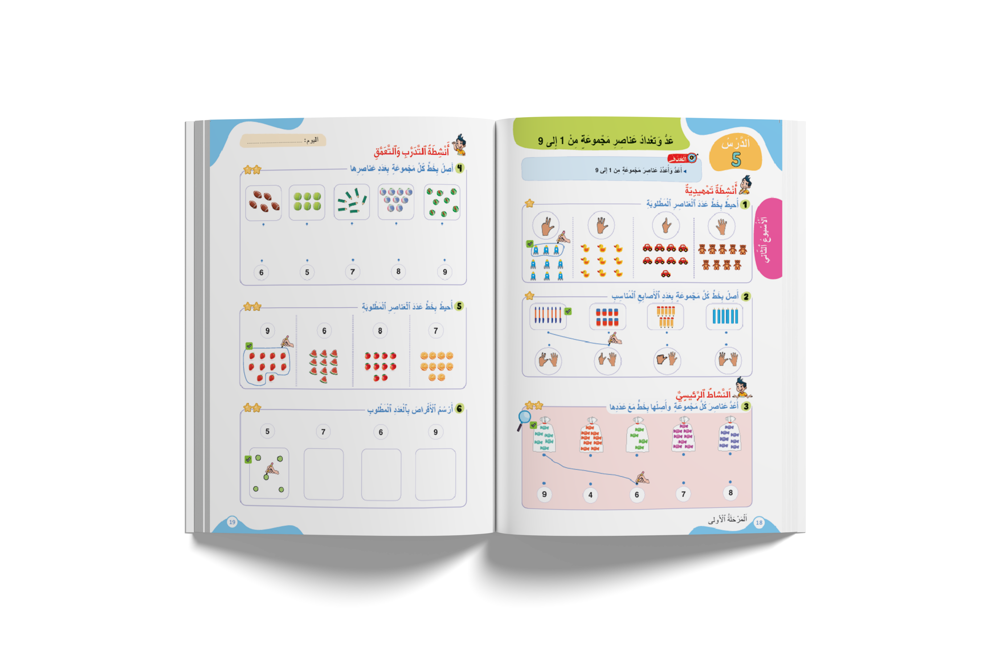
الآن، خذوا كراساتكم الصفحة 81، سنطبق ما تعلمناه في النشاط رقم 3. سأشرح لكم التعليمة. انتظروا إشارة الانطلاقة.

Slide 60

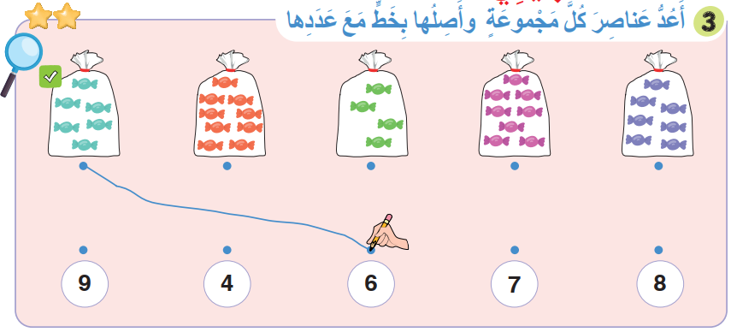

لديكم 4 دقائق للإنجاز. سأمر بين الصفوف لمساعدتكم؛
4

Slide 61


الآن، ستشتغلون في ثنائيات. كل واحد يقارن إنجازه بإنجاز زميله. استعينوا ببطاقة التذكر.

Slide 62
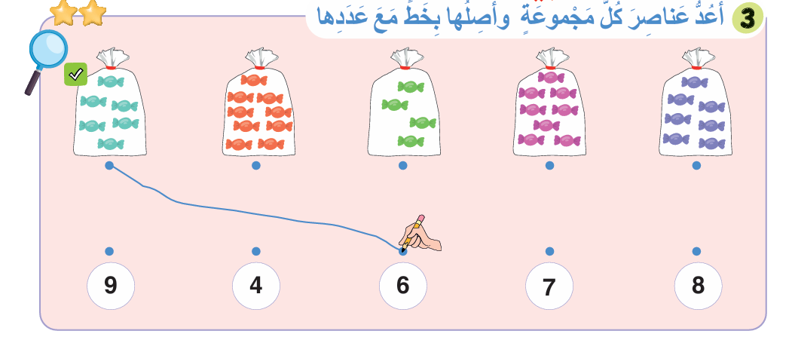
صححوا :

Slide 63
(ة)خاص بالأستاذ
ممارسة مستقلة
4
أنجز بمفردي

Slide 64

الآن، ستنجزون النشاط رقم 4 الصفحة 19.
سأمر بين الصفوف لمساعدتكم و مراقبة كراساتكم .
6

Slide 65
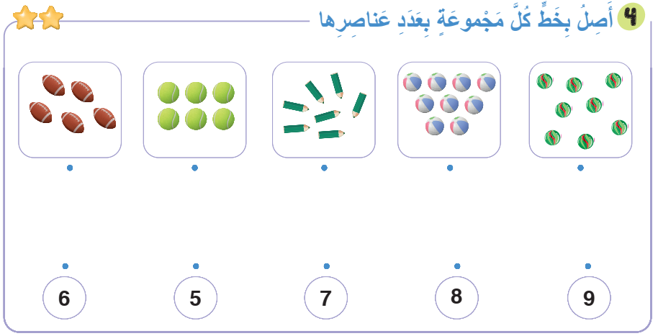
صححوا :

Slide 66
(ة)خاص بالأستاذ
اختتام الدرس
5

Slide 67
انتبهوا جيدا ! في المنزل، ستنجزون الأنشطة المتبقية على الصفحتين 18 و19.

Slide 68
إلى اللقاء، في الحصة القادمة.

Slide 69


(ة)خاص بالأستاذ
بناء على إنجازات المتعلمين خلال الممارسة المستقلة

